Slide 1


АВТОМАТИЗИРОВАННЫЕ СИСТЕМЫ МОНИТОРИНГА
Докладчик: Остапчук Виталий

Slide 2

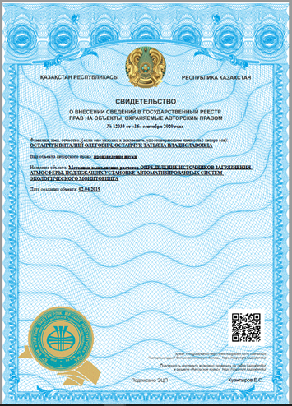
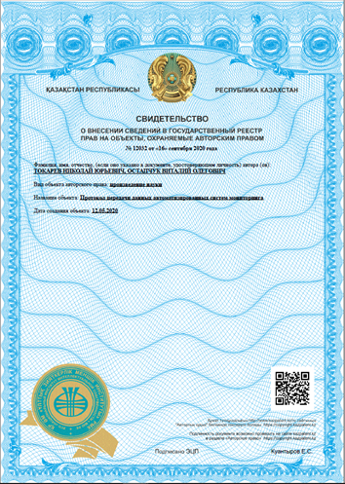
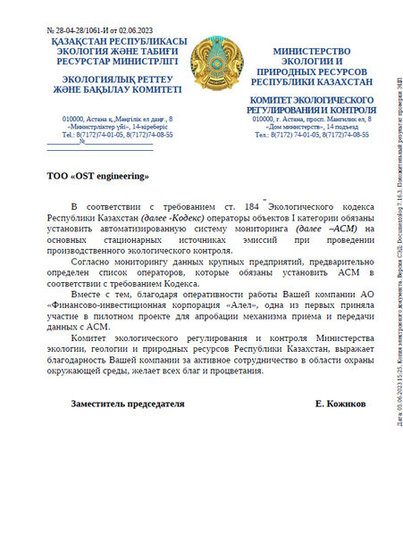
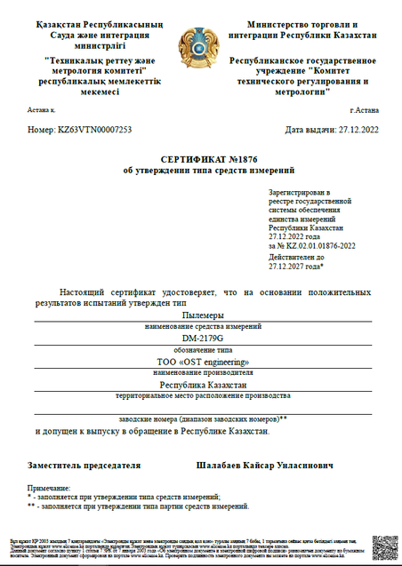
О КОМПАНИИ
ТОО «OST engineering» является компанией, специализирующейся на разработке приборов и программного обеспечения в сферах экологии и охраны труда и безопасной жизнедеятельности.
Мы являемся разработчиками собственных систем и программного обеспечения и обладаем опытом внедрения автоматизированных систем мониторинга эмиссий и атмосферного воздуха на предприятиях горнорудной и металлургической отрасли.
Наши специалисты обладают авторскими правами на Методику «Определение источников загрязнения атмосферы, подлежащих установке автоматизированных систем экологического мониторинга» и «Протокол передачи данных автоматизированных систем мониторинга».

Slide 3

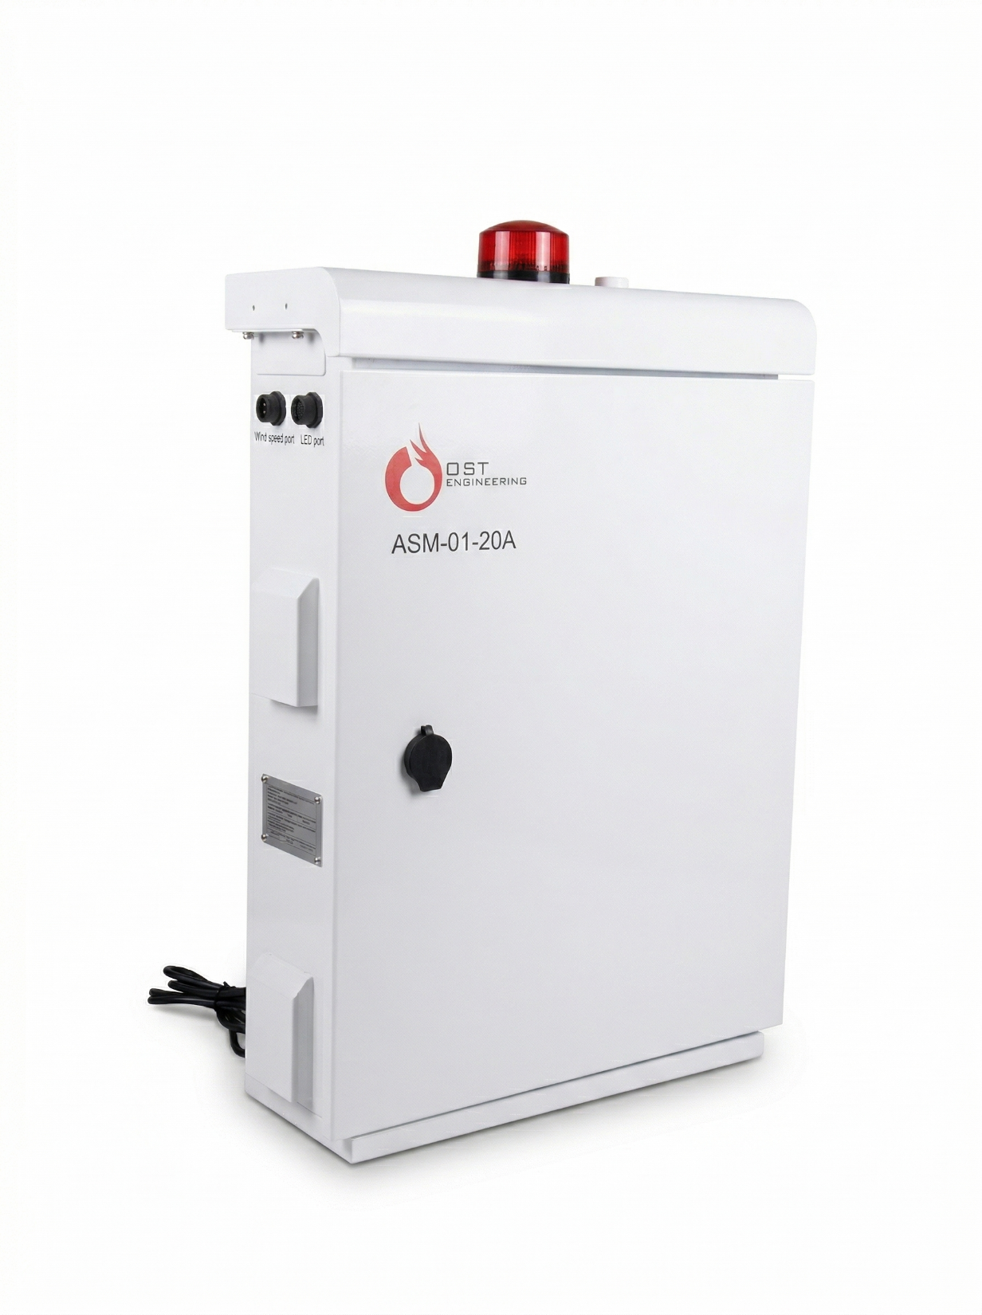

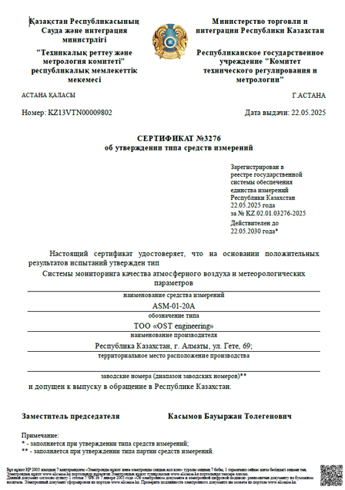
ASM-01-20A
ОТЕЧЕСТВЕННОЕ ПРОИЗВОДСТВО
разработка и производство на территории Республики Казахстан (ТОО «OST engineering»)
СООТВЕТСТВИЕ ТРЕБОВАНИЯМ РК
оборудование сертифицировано и внесено в Государственный реестр средств измерений Республики Казахстан
НИЗКАЯ ПОГРЕШНОСТЬ И СТАБИЛЬНОСТЬ ИЗМЕРЕНИЙ
высокая воспроизводимость показаний в условиях городской эксплуатации (пыль, температура, влажность)
ВЫСОКАЯ ОПЕРАТИВНОСТЬ РЕАГИРОВАНИЯ
фиксация и документирование не менее 95% случаев превышения ПДК, время реакции системы — не более 1 минуты
ЭКСПЛУАТАЦИОННАЯ НАДЁЖНОСТЬ
промышленное исполнение, удалённая диагностика, выезд специалистов и диагностика в течении 1 дня

Slide 4
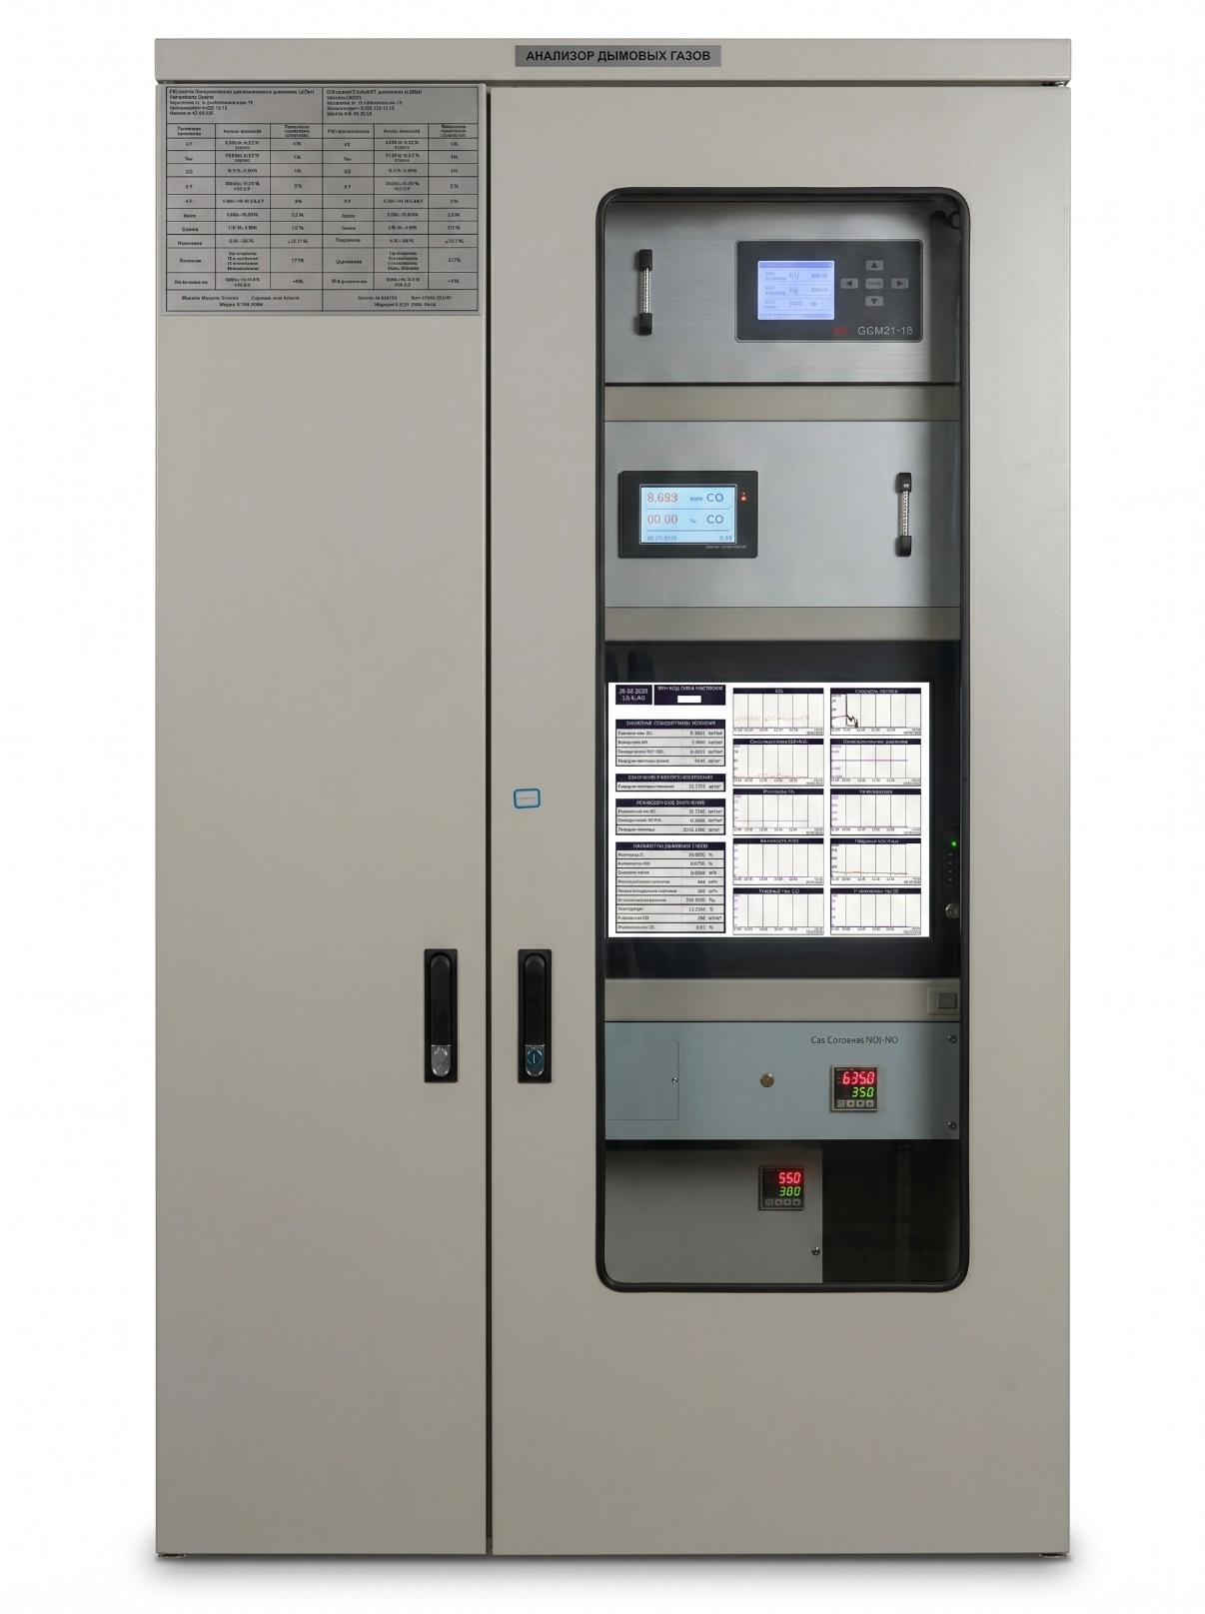
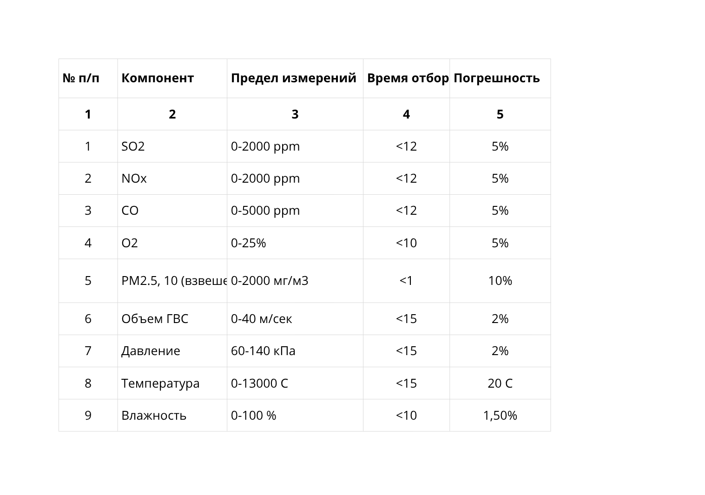
ASM-02-20G

Slide 5
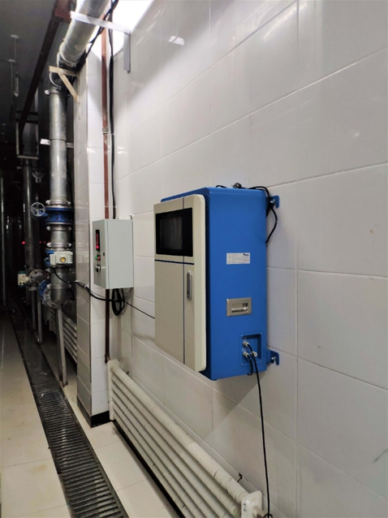
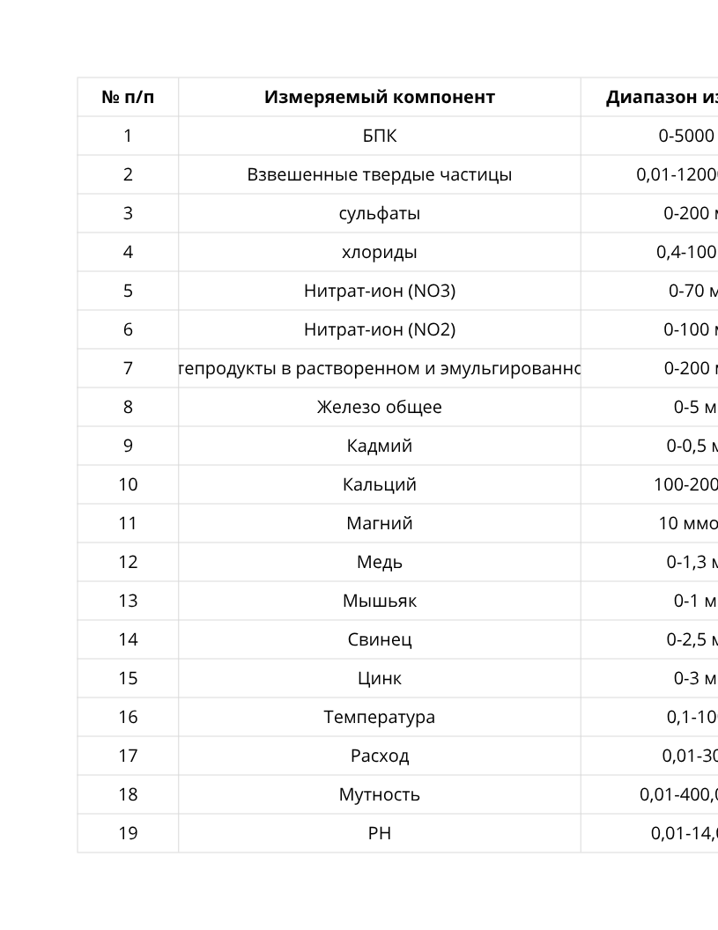
ASM-02-20G

Slide 6
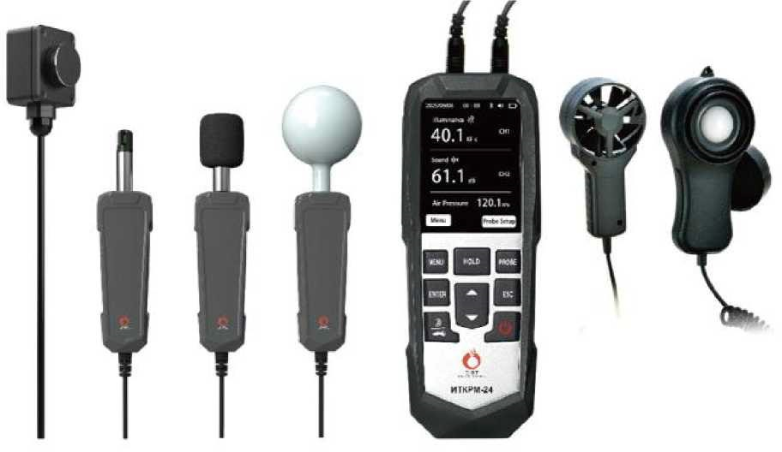
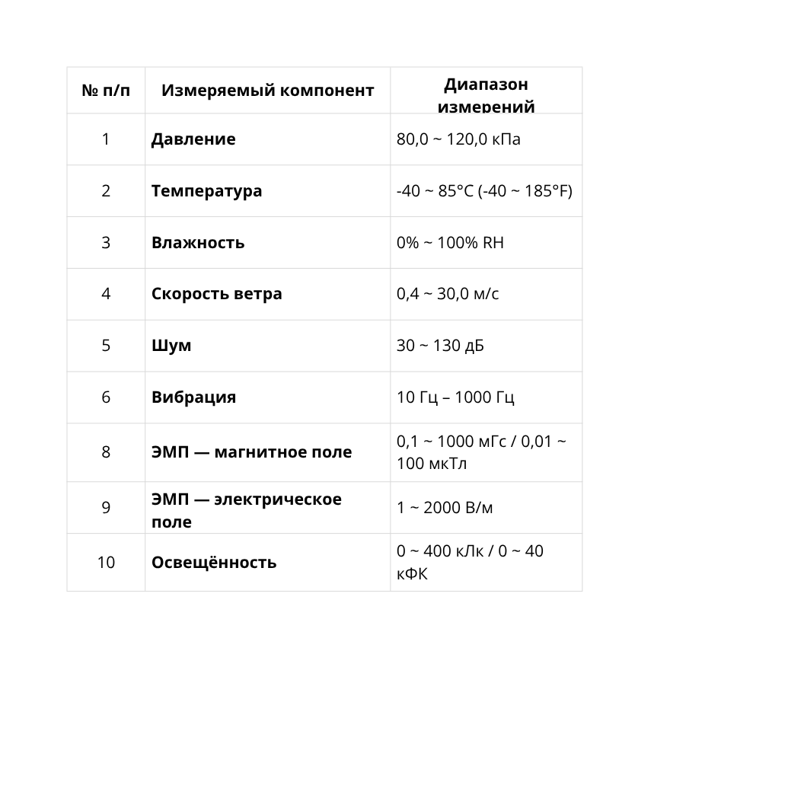
ИТКРМ-24

Slide 7
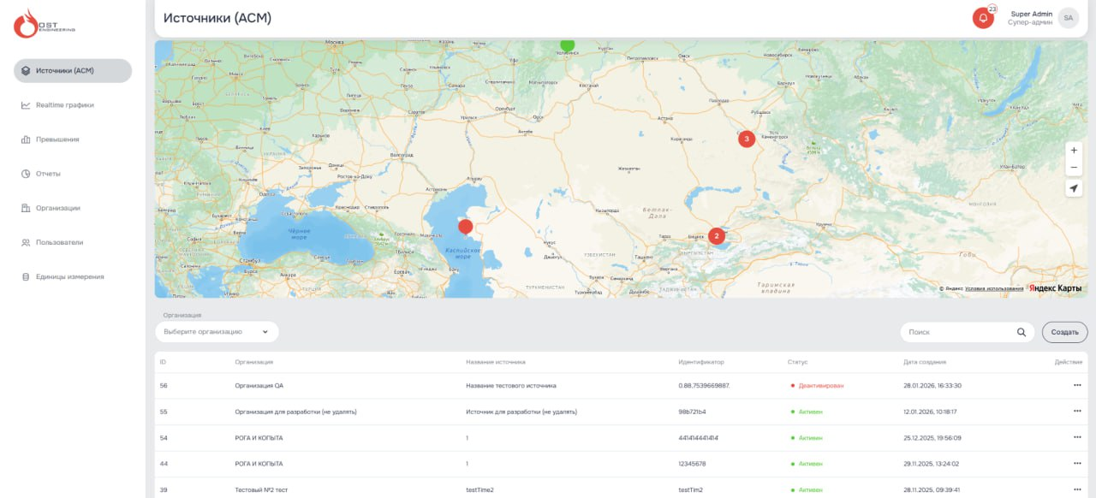
ПРОГРАММНОЕ ОБЕСПЕЧЕНИЕ

Slide 8
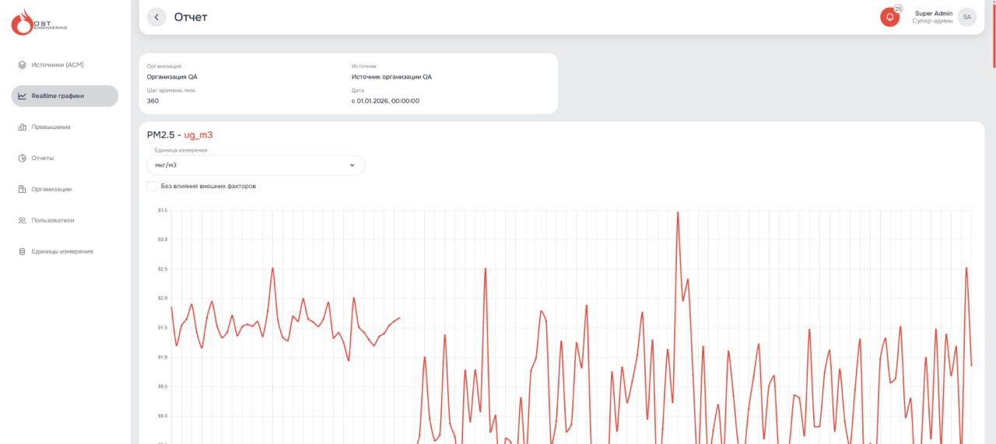
ПРОГРАММНОЕ ОБЕСПЕЧЕНИЕ

Slide 9
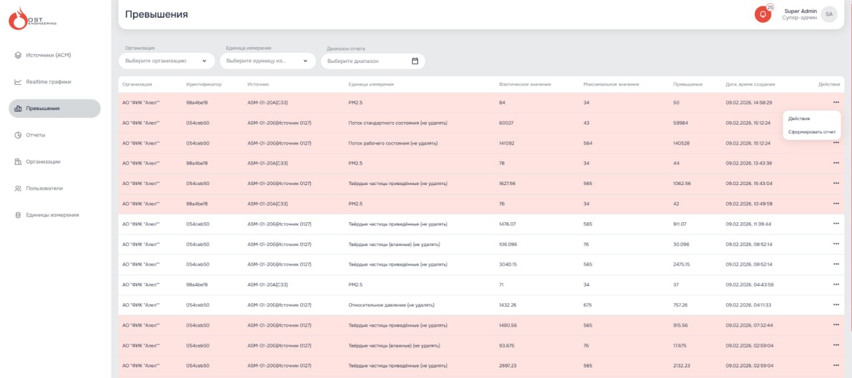
ПРОГРАММНОЕ ОБЕСПЕЧЕНИЕ

Slide 10
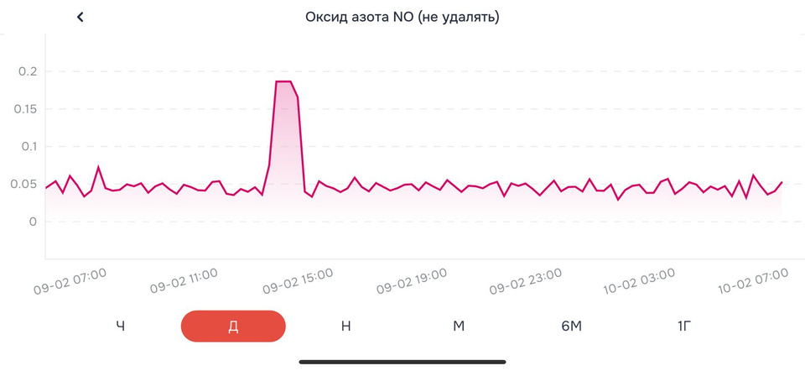
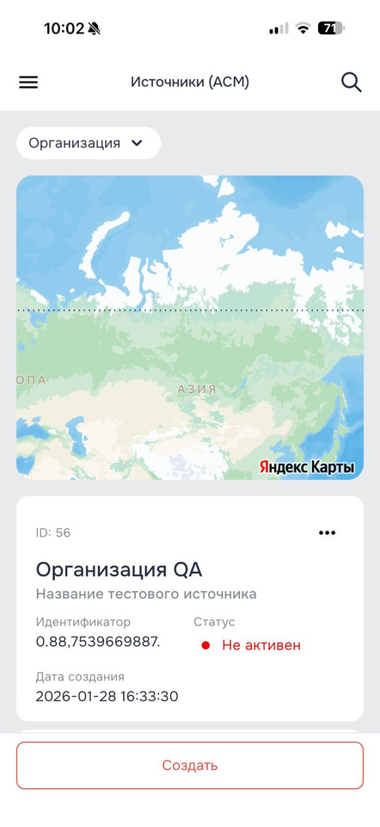
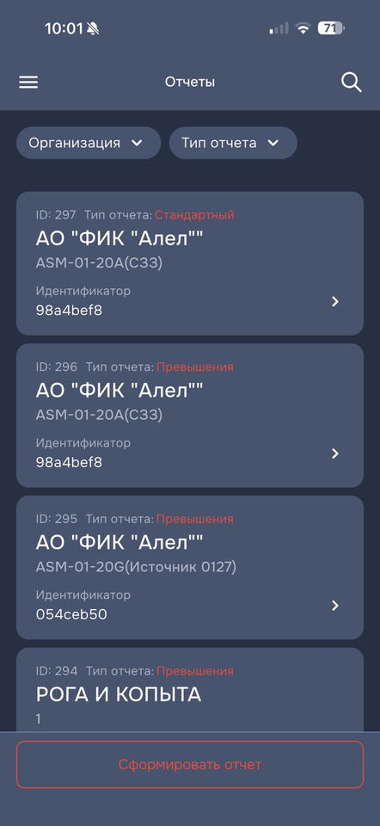
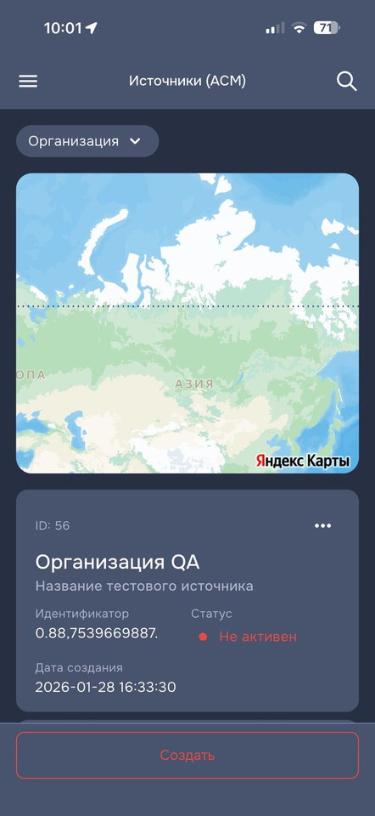
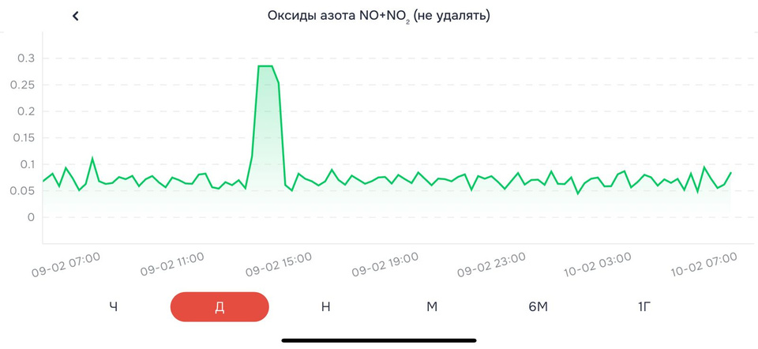
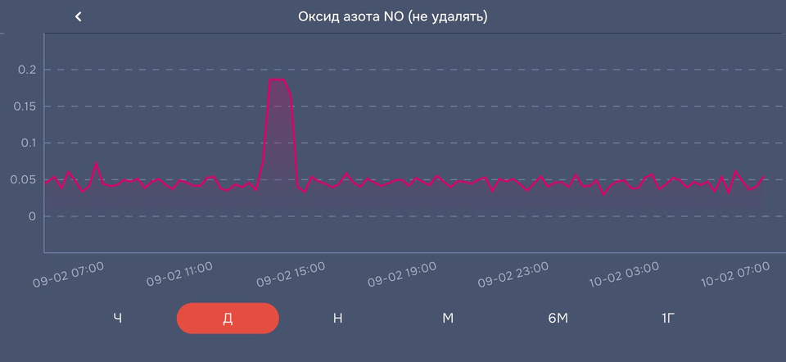
МОБИЛЬНОЕ ПРИЛОЖЕНИЕ

Slide 11
СПАСИБО ЗА ВНИМАНИЕ
OSTengineering@yandex.kz
ost-engineering.kz
+7 701 739 2572

